Slide 1

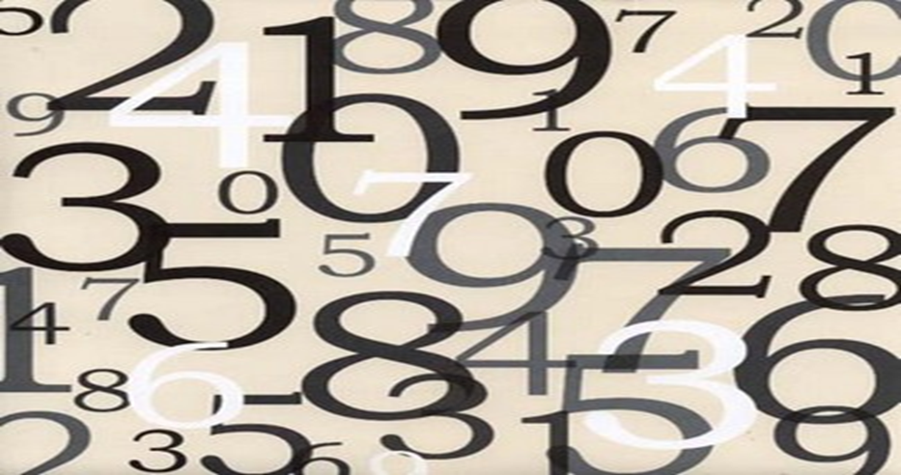
BLOQUE II. Utiliza magnitudes y números reales.
Multiversidad Latinoamericana
Campus Mexicali Centro
Matemáticas 1
Docente: Fco. Noé Íñiguez Ramírez

Slide 2
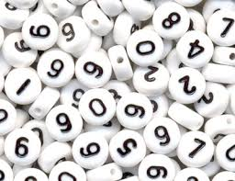
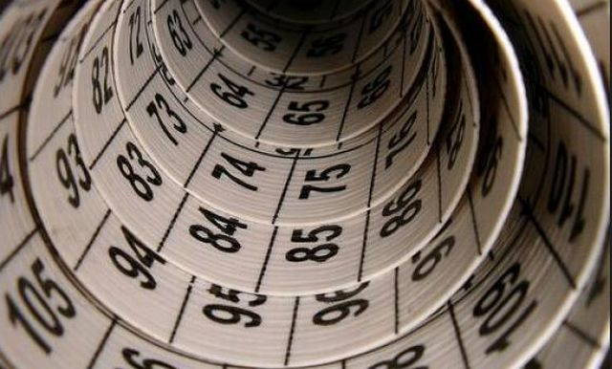
Justificación
En la vida cotidiana el uso de números reales tienen muchas aplicaciones, por ejemplo el uso de los números fraccionarios y números decimales que son muy utilizados por los carpinteros para manejar mediciones más exactas; el manejo de números enteros que nos permite entender el mundo más amplio: el conteo de los meses del año, los días de la semana, etc.

Slide 3
Magnitudes
Son propiedades que poseen los cuerpos, los fenómenos o las relaciones entre ellos, que permite que puedan ser medidos.
Dicha medida, representada por una cantidad, puede ser expresada mediante números basándose en la comparación con otro cuerpo o fenómeno que se toma como patrón.
La masa, el tiempo, la longitud, el volumen, la velocidad, la temperatura, entre muchas otras, son magnitudes.

Slide 4
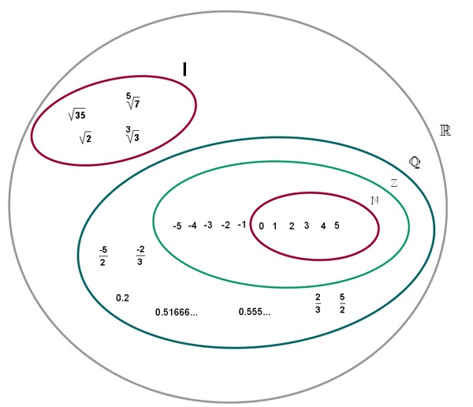
Números Reales
Número real, cualquier número racional o irracional. Los números reales pueden expresarse en forma decimal mediante un número entero, un decimal exacto, un decimal periódico o un decimal con infinitas cifras no periódicas.

Slide 5
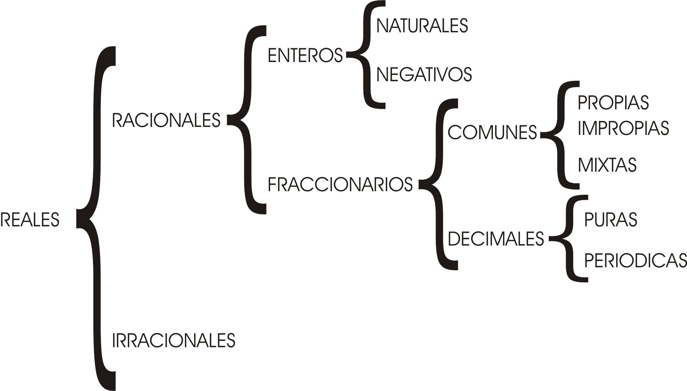
Números reales

Slide 6
El conjunto de los números reales
Número Naturales (N): números con los que contamos (también se les llama enteros positivos ).
{12345678910…}
Enteros (E): conjunto de todos los números naturales con sus opuestos (negativos) y el cero.
. Números enteros positivos = {1, 2. 3, 4, 5, 6,7, 8, 9…}
. Números enteros negativos = { -1, -2, -3, -4, -5, -6, -7…}

Slide 7
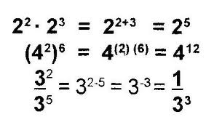
Racionales: conjunto formado por todos los números que se pueden escribir en la forma ( n/m ), donde m y n son enteros (n = 0) .
  .125 y 1/8, .5 y ½, .85 y 17/20
Número reales (R): todos los racionales y los irracionales. Los números racionales tienen representaciones decimales repetitivas (periódicas), en tanto que los irracionales tienen representaciones no repetitivas infinitas.

Slide 8
Definición de igualdad y sus propiedades
El signo de igualdad (=) se emplea para unir dos expresiones, cuando ambas son los nombres o descripciones del mismo objeto.
Significa que a y b son dos nombres del mismo objeto. Naturalmente , significa a no es igual a b.
Si dos expresiones algebraicas con una o más variables se unen mediante el signo igual, la forma así obtenida recibe el nombre de ecuación algebraica.

Slide 9
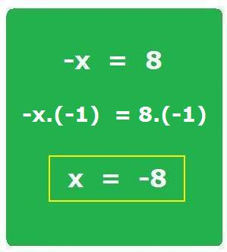
Propiedades de la igualdad
Si a, b y c son nombres de objetos, tenemos:
Propiedad reflexiva: a=a
Propiedad simétrica: Si a=b , entonces: b=a
Propiedad transitiva: Si a=b y b=c , entonces: a=c
Principio de sustitución: Si a=b, cualquiera de las dos puede reemplazar a la otra en una proposición, sin alterar la verdad o falsedad de dicha proposición. Ejemplo:

